Slide 1
CATACOMBE
DI COMMODILLA della metà del 4.o secolo.
Poi trasformate in luogo di culto martiriale
B

Slide 2
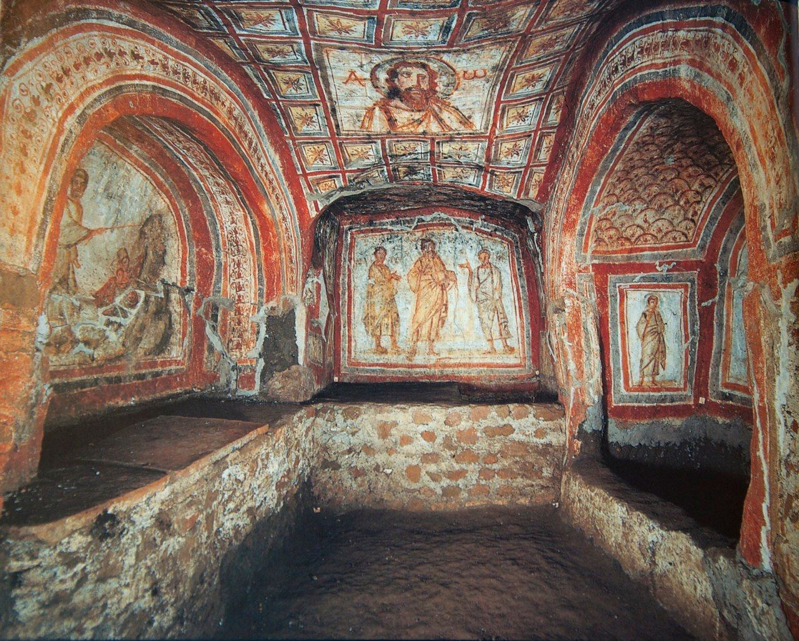

Slide 3
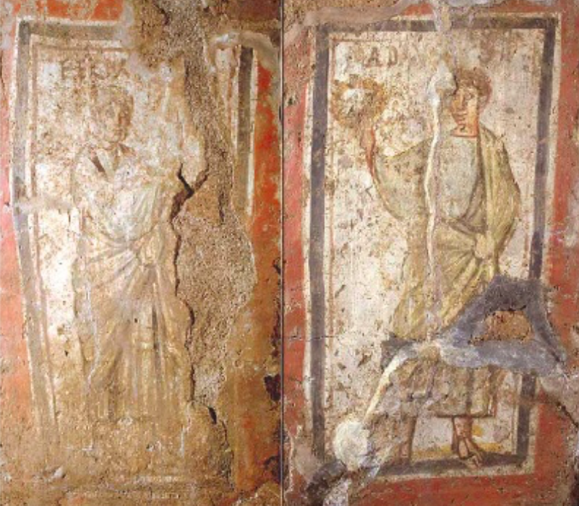

Slide 4
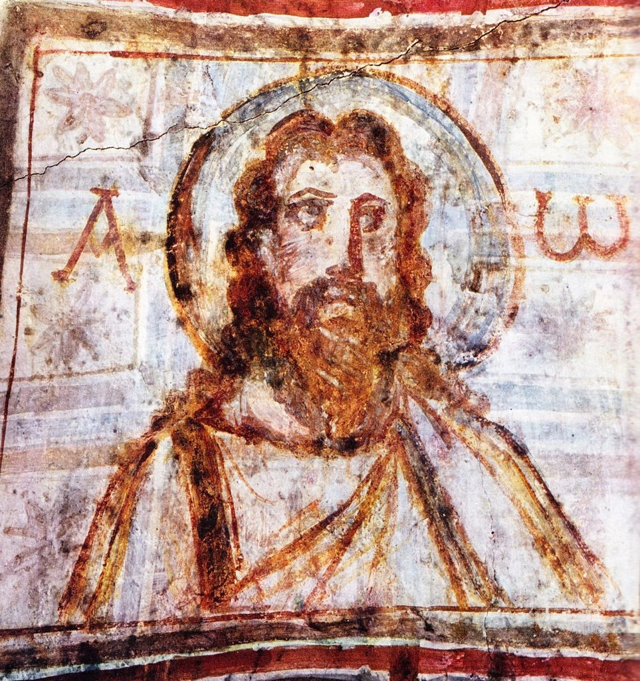

Slide 5
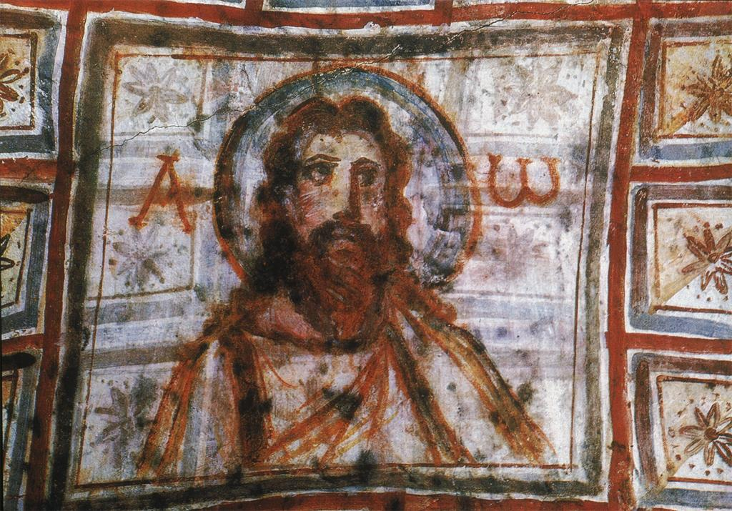

Slide 6
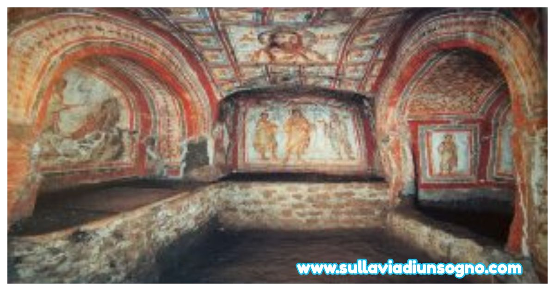

Slide 7
